Slide 1





Tiết 46
Ngữ cảnh và nghĩa của từ trong ngữ cảnh

Slide 2


1. Ví dụ
Nếu không đặt trong câu thơ, ta không thể biết người viết (nói) muốn dùng nghĩa nào
1
Thị thơm thì giấu người thơm
Chăm làm thì được áo cơm cửa nhà
2
Đặt trong văn bản (ngữ cảnh)
+ Thơm 1: mùi hương dễ chịu
+ Thơm 2: phẩm chất tốt đẹp, sự thơm thảo, được mọi người yêu mến, ca ngợi

Slide 3


1. Ví dụ
Từ ví dụ em hãy cho biết ngữ cảnh là gì? Em hãy lấy ví dụ về ngữ cảnh?
Phân tích ví dụ sách giáo khoa

Slide 4
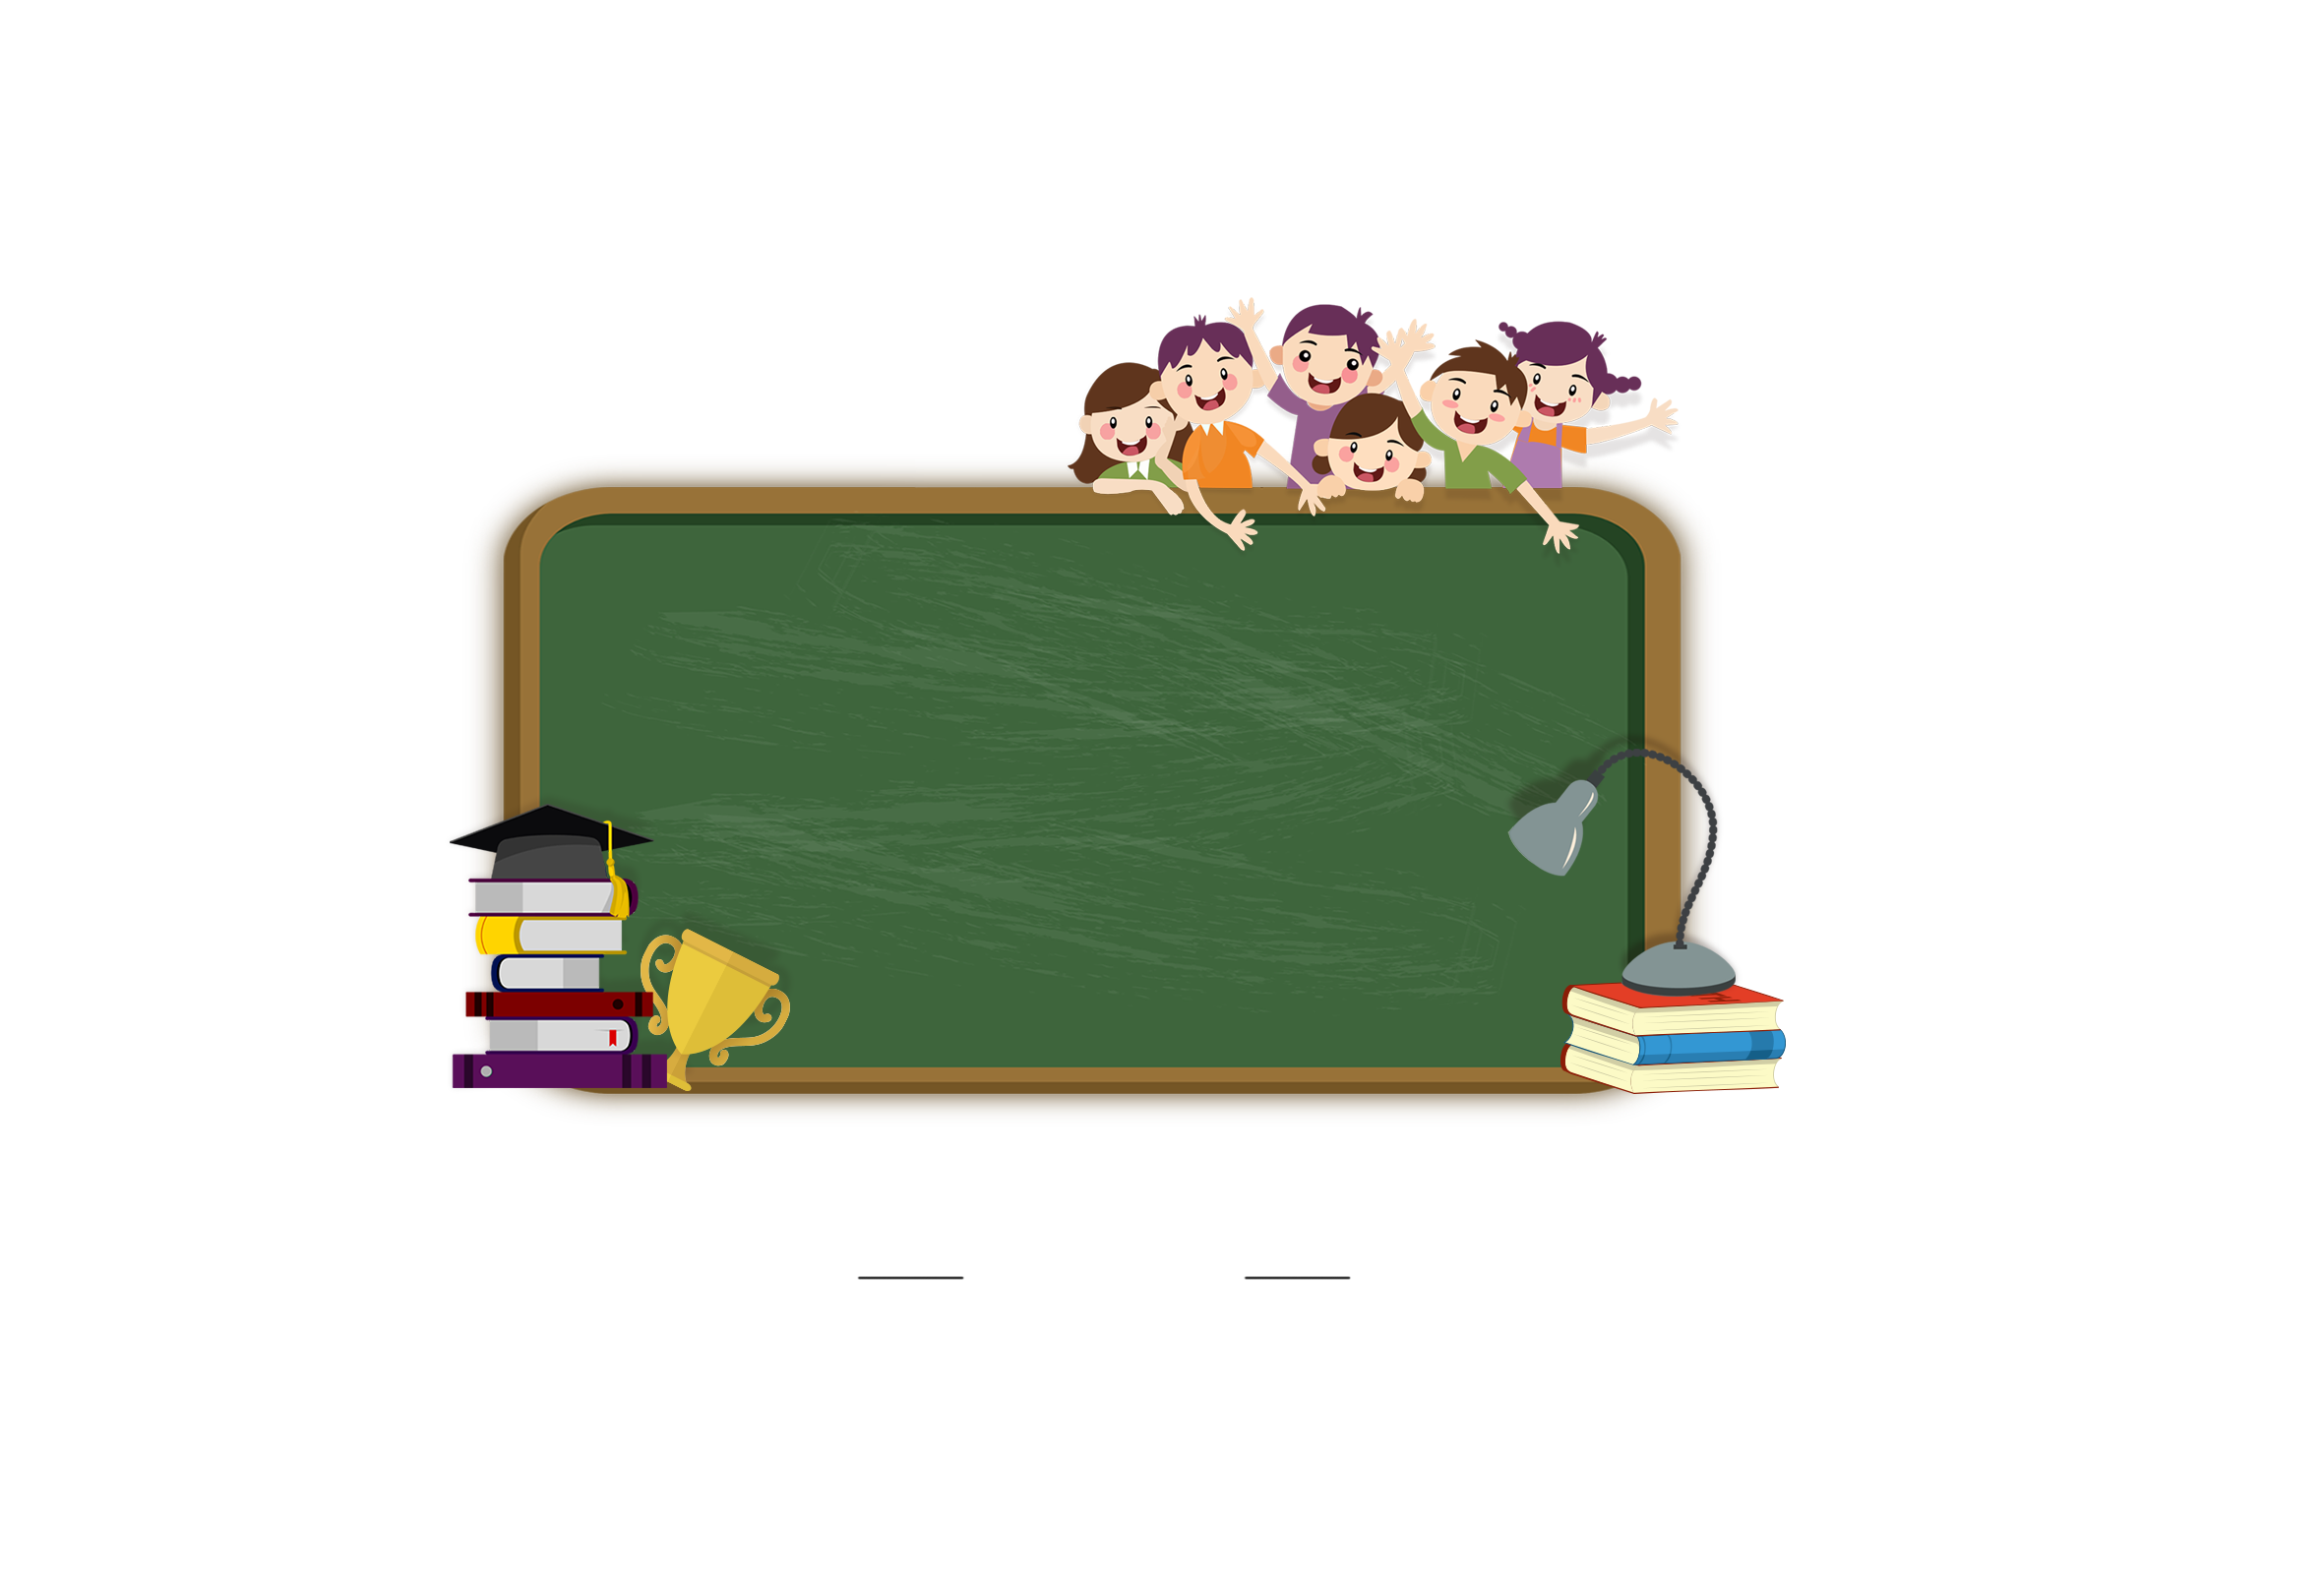
2. Kết luận
Ngữ cảnh là bối cảnh ngôn ngữ trong đó một đơn vị ngôn ngữ được sử dụng.

Slide 5





Hoạt động luyện tập
Notes:
小芥末素材 rosyhouse.Taobao.com

Slide 6

1. Bài 1
Các bước
Bước 1
Chỉ ra nghĩa của từ trong từ điển.
Bước 2
Chỉ ra nghĩa của từ trong ngữ cảnh cụ thể
Bước 3
Nêu tác dụng của việc sử dụng từ đó trong từng ngữ cảnh.

Slide 7



a. Bài 1a
Trong từ điển, từ lộc có nghĩa là chồi lá non.

Slide 8

a. Bài 1a
Từ lộc trong Lộc giắt đầy quanh lưng và Lộc trải dài thương mạ vừa có nghĩa thực là chồi non, là non vừa có nghĩa ẩn dụ là may mắn, hạnh phúc.
=> Chính người cầm súng và người ra đồng đã làm nên mùa xuân hạnh phúc cho đất nước,

Slide 9
b. Bài 1b
Trong từ điển đi có nghĩa là di chuyển từ chỗ này đến chỗ khác.

Slide 10
b. Bài 1b
Từ đi trong Đất nước như vì sao/Cứ đi lên phía trước có nghĩa là tiến lên, phát triển
=> thể hiện niềm tin vào bước tiến vững vàng của đất nước trong tương lai.

Slide 11

c. Bài 1c
Trong từ điển, từ làm có nghĩa là dùng công sức vào những việc khác nhau, nhằm mục đích nhất định nào đó.

Slide 12
c. Bài 1c
Từ làm trong Ta làm con chim hót/ Ta làm một cành hoa có nghĩa là hóa thành, biến thành. => thể hiện ước nguyện hóa thành con chim hót, thành một cành hoa … để dâng hiến cho cuộc đời, làm đẹp cho đời.

Slide 13

2. Bài tập 2
Định nghĩa
Ngữ cảnh
giọt trong giọt mưa, giọt nước, giọt sương là chỉ lượng rất nhỏ chất lỏng, có dạng hạt.
Trong trường hợp này dựa trên ngữ cảnh (giọt long lanh) có thể hiểu là giọt âm thanh - tiếng chim hót
Tác dụng
=> gợi liên tưởng đến giọt mùa xuân – sức sống của mùa xuân đang dâng tràn, dào dạt.

Slide 14

3. Bài tập 3
Ẩn dụ
BPTT
hình ảnh mùa xuân nho nhỏ, một cánh hoa, một nốt trầm,...
1
thể hiện ước nguyện chân thành, tha thiết của nhà thơ: được cống hiến những gì tốt đẹp, dù nhỏ bé, đơn sơ cho cuộc đời.
2
Tác dụng

Slide 15
3. Bài tập 3
So sánh
BPTT
Đất nước như vì sao? Cứ đi lên phía trước.
1
gợi lên hình ảnh rạng ngời của lá cờ Tổ quốc và niềm tự hào của tác giả về đất nước, về tương lai tươi sáng của dân tộc.
2
Tác dụng

Slide 16
3. Bài tập 3
Điệp ngữ
BPTT
Dù là tuổi hai mươi/ Dù là khi tóc bạc
1
nhấn mạnh sự quyết tâm, khát khao được công hiến của tác giả
2
Tác dụng

Slide 17
3. Bài tập 3
Điệp ngữ
BPTT
1
nhấn mạnh, làm nổi bật niềm tin yêu, tự hào của tác giả với đất nước, với quê hương.
2
Nước non ngàn dặn mình/ nước non ngàn dặm tình
Tác dụng

Slide 18
Hoạt động
vận dụng
Notes:
小芥末素材 rosyhouse.Taobao.com

Slide 19


Hoạt động vận dụng
HS lấy thêm ví dụ về ngữ cảnh

Slide 20

Hoạt động vận dụng
Từ “ăn”
Đứa bé đang ăn kẹo
Cô ấy rất ăn ảnh

Slide 21

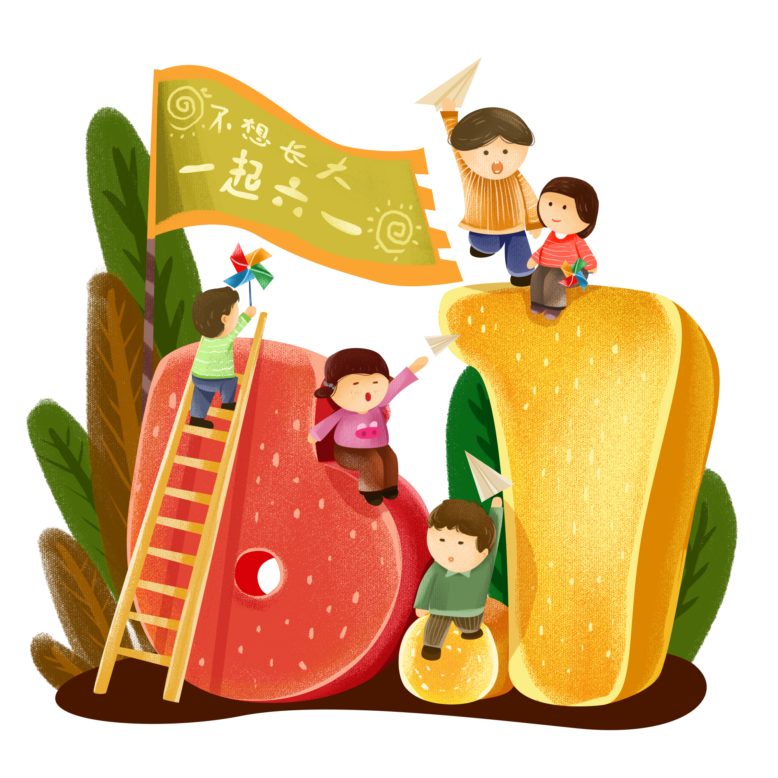
Hoạt động vận dụng
02
01
Từ “ăn”
Ăn 2: Chỉ vẻ bề ngoài khi chụp ảnh thì rất đẹp.
Ăn 1: là động từ chỉ hoạt động dùng răng, lưỡi miệng để nghiền thức ăn ra.

Slide 22
Hoạt động vận dụng
Từ “đầu”
Trên đầu những rạ cùng rơm,
Chồng yêu chồng bảo hoa thơm rắc đầu.
Đầu lòng 2 ả tố nga
Thúy Kiều là chị em là Thúy Vân

Slide 23
Hoạt động vận dụng
02
01
Từ “đầu”
Đầu 2: Đứa con sinh ra trước, ra đầu tiên
Đầu 1: là phần trên nhất của thân thể người hay phần trước nhất của thân loài vật, ở đó có hệ thần kinh trung ương, phần lớn các giác quan, nối vào thân bằng cổ.

